Slide 1
8 класс
Викторина
«ЧТО ЭТО?»

Slide 2
РЕБЯТА!!!
ЗА МНОЙ!!!
К ВИКТОРИНЕ «ЧТО ЭТО?».
ОПРЕДЕЛЯЕМ, О КАКИХ ВЕЩЕСТВАХ ИДЕТ РЕЧЬ???

Slide 3
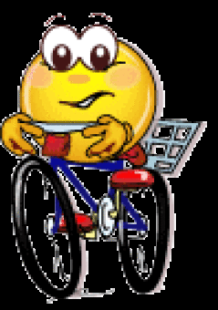
1
2
3
4
5
6
7
8
9
ВЫБИРАЙ!!
10
11
12

Slide 4
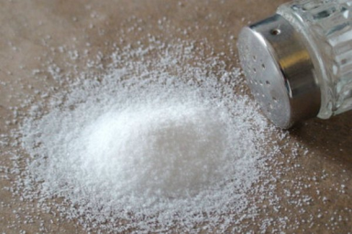
Трудно представить, что в прошлом во многих странах оно служило источником пополнения казны, важным предметом торговли.
Из-за него велись кровопролитные войны между соседними народами
Это вещество белого цвета, которое раньше ценилось на вес золота.
?
Поваренная
соль
NaCl

Slide 5
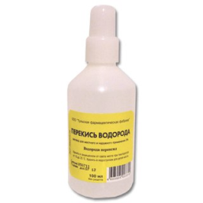
Это вещество обладает бактерицидными и кровеостанавливающими свойствами, является аптечным средством.
Из него в лабораторных условиях получают кислород.
?
Перекись
водорода
Н2О2

Slide 6
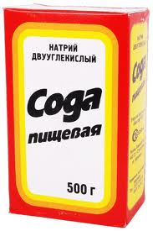
Это вещество белого цвета является солью угольной кислоты, используется как разрыхлитель теста при выпечке.
Реагирует с кислотами с выделением газа.
?
Пищевая сода –гидрокарбонат натрия
NaHCO3

Slide 7
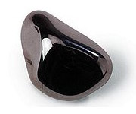
Это природный минерал , широко распространенный в земной коре, в составе которого соединение железа. Цвет варьирует от стального черного до красно-бурого.
Название у него от греческого слова «кровь»
?
Гематит
Fe2O3

Slide 8
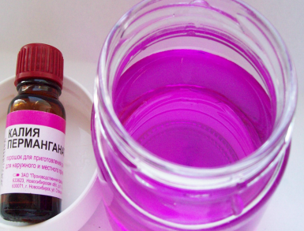
Это вещество кристаллическое, цвет кристаллов фиолетовый. Оно есть в каждой домашней аптечке. Неконцентрированный раствор этого вещества применяется для промывания желудка при отравлении
?
Марганцовка – перманганат калия
KMnO4

Slide 9
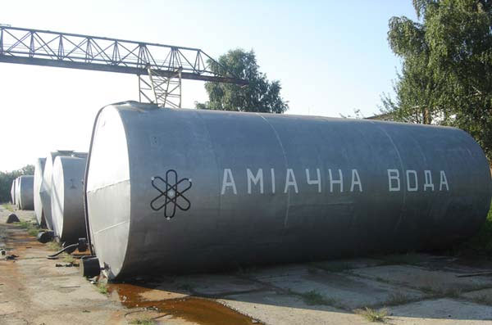
Это газообразное вещество, имеет характерный запах, применяется для получения нашатырного спирта
?
Аммиак
NH3

Slide 10
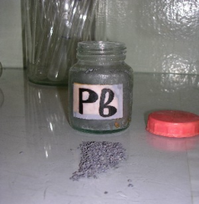
Это тяжелый металл, оксид которого входит в состав хрустального стекла. Из него производят пули. А экраны из него защищают от рентгеновского и радиоактивного излучения
?
СВИНЕЦ

Slide 11
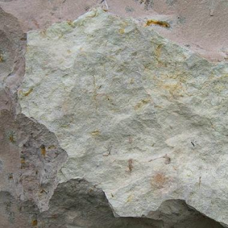
Это вещество, которое входит в состав яичной скорлупы, крабового и улиточных панцирей.
Это мягкий белый камень, легко поддающийся обработке, используется в строительстве
?
Известняк, основа которого карбонат кальция - СаСО3

Slide 12
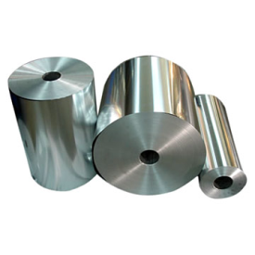
Это легкий металл серебристо-белого цвета, мягкий и легкоплавкий.
Его легкость позволяет его использовать для проводов и кабелей, для посуды, а самое главное - в самолетостроении и космической технике
?
АЛЮМИНИЙ

Slide 13
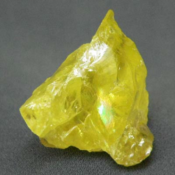
Вещество, которое залегает в природе в виде самородков желтого цвета.
Оно горит синеватым пламенем.
Его используют при получении одной из самых сильных кислот.
?
СЕРА

Slide 14
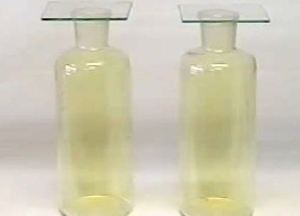
Тяжелый удушающий ядовитый газ желто-зеленого цвета.
Его использовали в первой мировой войне
в качестве химического отравляющего оружия
?
ХЛОР

Slide 15
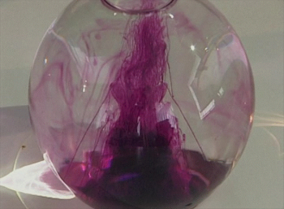
Вещество-неметалл представляет собой темно-фиолетовые кристаллы, которые при нагревании переходят в фиолетовые пары.
Спиртовой раствор этого вещества – бактерицидная настойка – распространенное аптечное средство
?
ИОД

Slide 16
УРА!!!
Вещества отгаданы!!!
МОЛОДЦЫ!!!

Slide 17
Ссылки на источники изображений:
http://pravznak.msk.ru/uploads_user/6000/5112/80588_thumb.jpg
http://stat17.privet.ru/lr/0919a296daef35c0dba09d78b7cbffdb
http://i23.beon.ru/29/87/2048729/9/68361609/i15.jpeg
http://dietaprosto.ru/uploads/1637.jpg
http://cs421423.userapi.com/v421423222/1eb4/kRWSRJMdQmY.jpg
http://www.sofi.by/images/stories/jewels-encyclopedia/gematit1.jpg
http://im0-tub-ru.yandex.net/i?id=211024700-43-73&n=21
http://i02.i.aliimg.com/img/quotation/price/20/27/63/41/202763413/1353547898173_hz-rfqmyalibaba-web2_4933.jpg
http://img.allcorp.ru/boardsimgs/2012/05/12/aa463e11b65129d2abb0beb15c889720.jpg
http://school.xvatit.com/images/4/4b/FizI7-5.jpg
http://img1.liveinternet.ru/images/attach/c/2/71/781/71781171_061.gif

